Slide 1
Шаблон «Команда»

Slide 2
определения

Slide 3
Определение
Команда (англ. Command) — поведенческий шаблон проектирования, используемый при объектно-ориентированном программировании, представляющий действие. Объект команды заключает в себе само действие и его параметры.

Slide 4
цель
Создание структуры, в которой класс-отправитель и класс-получатель не зависят друг от друга напрямую. Организация обратного вызова к классу, который включает в себя класс-отправитель.

Slide 5
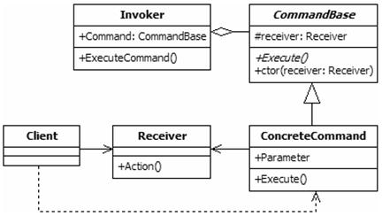
Структура

Slide 6
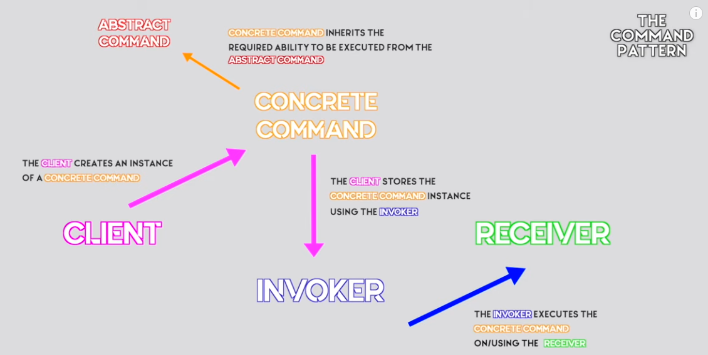
Структура

Slide 7
Реализация шаблона

Slide 8
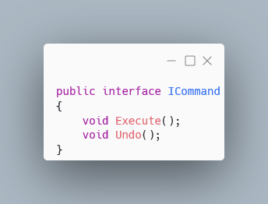
Реализация. Внутреннее представление. Команда

Slide 9
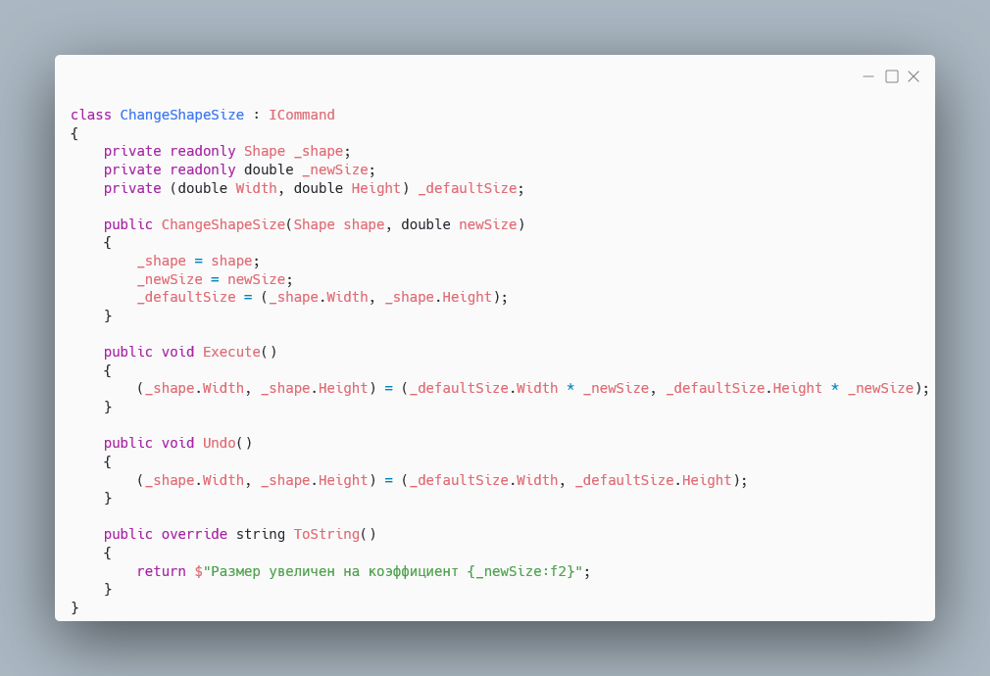
Реализация. Внутреннее представление. Команда

Slide 10
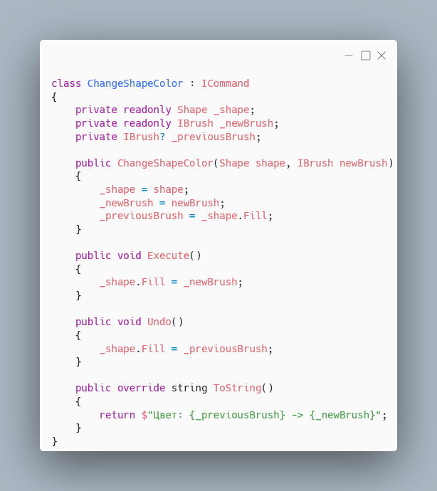
Реализация. Внутреннее представление. Команда

Slide 11
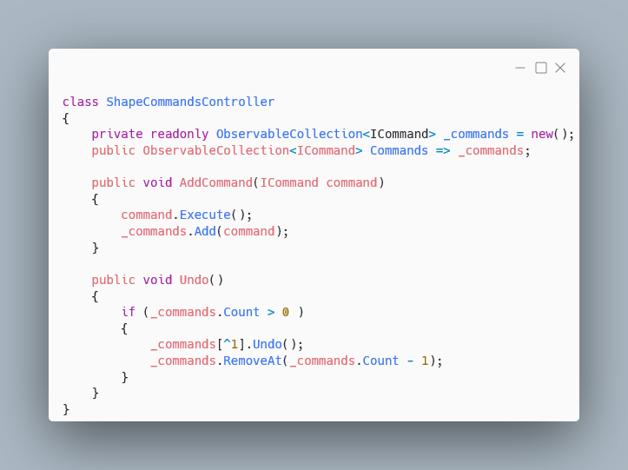
Реализация. Внутреннее представление. Исполнитель

Slide 12
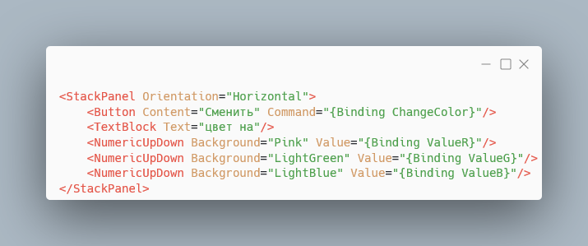
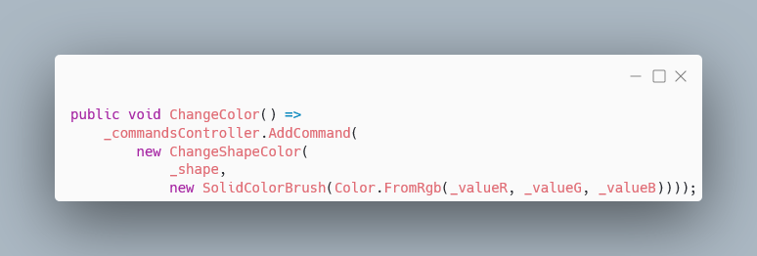
Реализация. Внутреннее представление. клиент

Slide 13
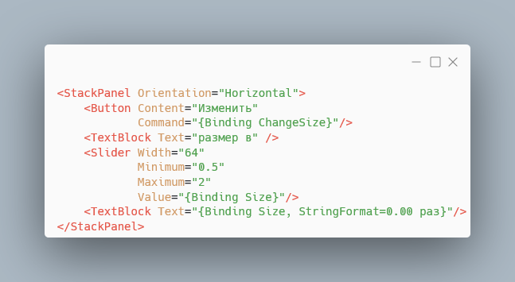
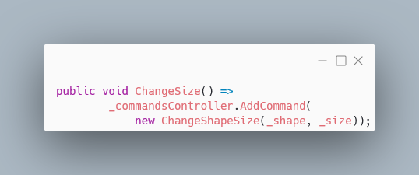
Реализация. Внутреннее представление. клиент

Slide 14
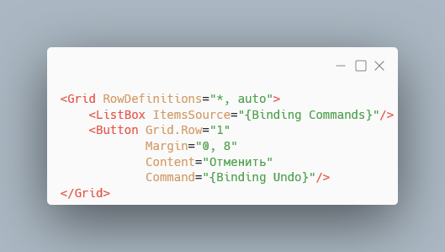
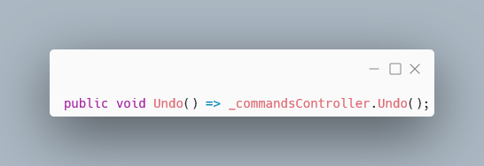
Реализация. Внутреннее представление. клиент

